Slide 1
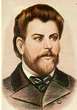
ION CREANGĂ
1839 - 1889

Slide 2
UNDE S-A NĂSCUT ION CREANGĂ?
CUM SE NUMEŞTE ROMANUL ÎN CARE
PERSONAJUL PRINCIPAL ESTE NICĂ?
CU CINE A FOST PRIETEN
ION CREANGĂ?

Slide 3
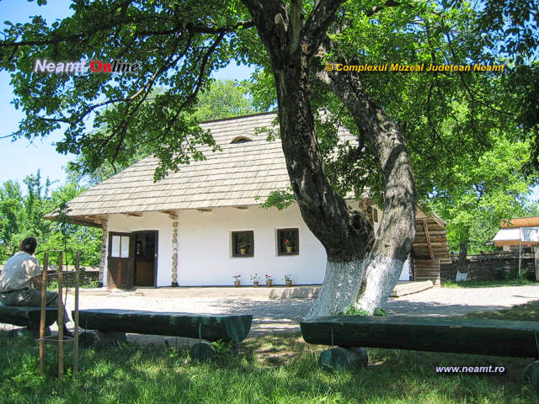
HUMULEŞTI

Slide 4
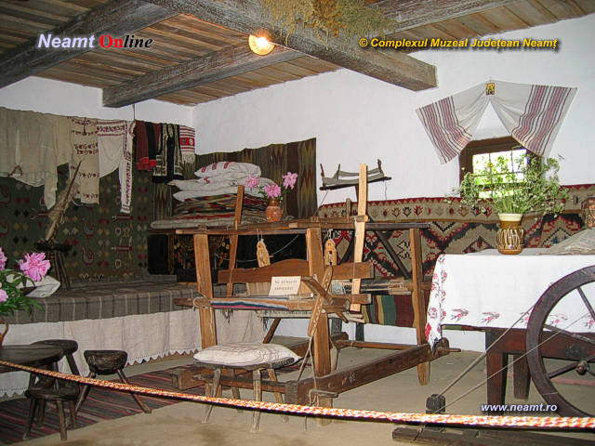
MUZEUL MEMORIAL "ION CREANGĂ" DIN HUMULEŞTI - INTERIOR.

Slide 5

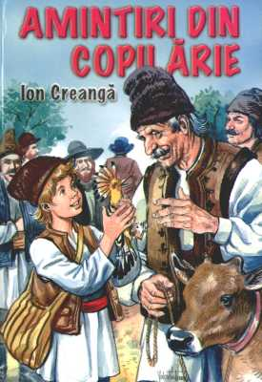
Amintiri din copilărie
povestirea redă
copilăria autorului
personajul principal
e Nică

Slide 6
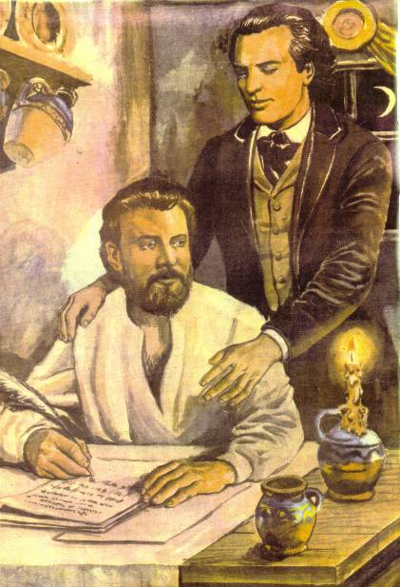
Ion Creangă
Mihai Eminescu

Slide 7
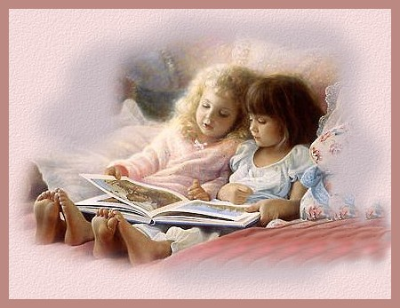
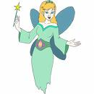
Într-o lume minunată
Veţi păşi acum
Cu bagheta fermecată
Veţi porni la drum.
CARE CREDEŢI CĂ ESTE
ACEASTĂ LUME FERMECATĂ?

Slide 8
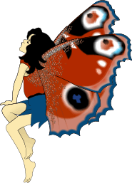
LUMEA POVEŞTILOR
“POVEŞTILE lui CREANGĂ
sunt bucăţi rupte din viaţa
poporului moldovenesc.”
G. IBRĂILEANU

Slide 9
Ghicitori
A FOST ODATĂ UN COCOŞ
CARE S-A ÎNTORS BOGAT LA MOŞ.
URSUL CÂND ÎN POM LOVEA
VULPEA RĂU SE AOLEA
UN LUP O CAPRĂ ŞI TREI IEZI
NU-ŢI VINE SĂ CREZI
CĂ AU PĂŢIT AŞA CEVA
ÎN POVESTEA SA.

Slide 10
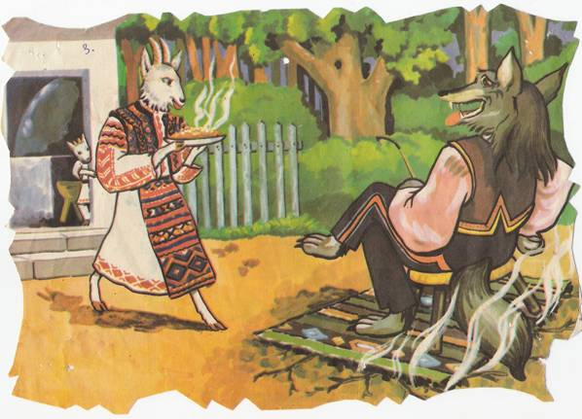
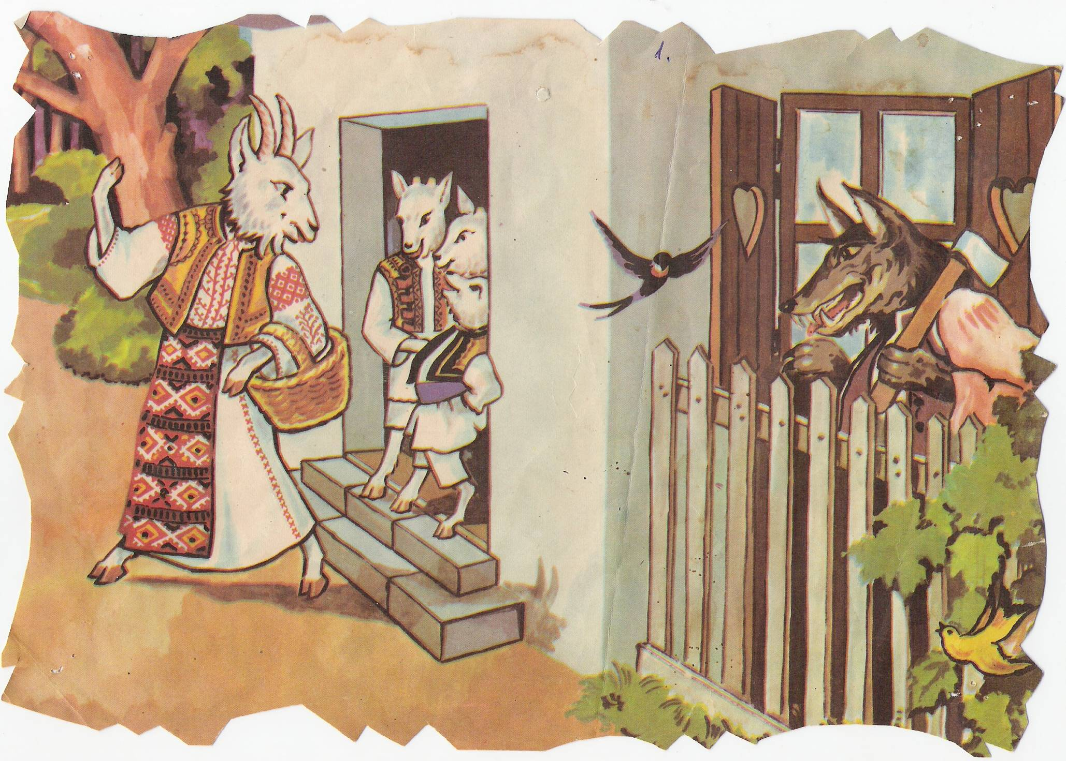
Capra cu trei iezi

Slide 11


Ursul pâcâlit de vulpe

Slide 12
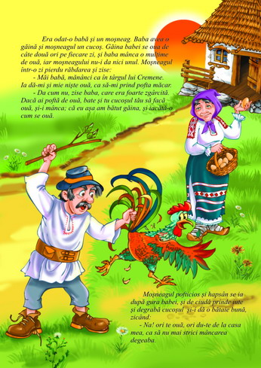
Punguţa cu doi bani

Slide 13


Citiţi textul in lanţ, apoi răspundeţi la întrebări!
Care sunt personajele?
Când are loc întâmplarea?

Slide 14

ADEVĂRAT SAU FALS
Textul citit este o legendă.
În text apar doar personaje pozitive.
DA
NU
DA
NU

Slide 15

GREŞIT!
PROBABIL TI-E FOAME...
Aminteşte-ţi!
Legenda este o povestire
în care se explică
originea unor lucruri.

Slide 16
CORECT!!!!
Textul este o POVESTE îm care se îmbină naraţiunea cu dialogul şi descrierea.

Slide 17
GREŞIT!
PROBABIL TI-E FOAME...
personaje pozitive = personaje care
sunt de partea binelui

Slide 18

Dansez, doar pentru tine dansez..
CORECT!!!!

Slide 19
ADEVĂRAT SAU FALS
Personajele negative sunt baba şi fata acesteia.
În poveste apar şi personaje fantastice.
DA
NU
DA
NU

Slide 20

GREŞIT!
MAI CITEŞTE ŞI TU O CARTE, nu doar BENZI DESENATE!
personaje negative = personaje care
sunt de partea răului

Slide 21
Dansez, doar pentru tine dansez..
CORECT!!!!

Slide 22

CORECT!!!!
UN RĂSPUNS INTELIGENT
Sfânta Duminică, de exemplu

Slide 23
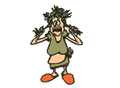
CINE AR PUTEA FI
ACEST PERSONAJ?
CITATUL DIN TEXT
Căutaţi citatul in care este descris
personajul din imagine!

Slide 24
“Fata babei era slută, leneşă, ţâfnoasă şi rea la inimă, dar pentru că era fata babei se alinta cum s-alintă cioara-n laţ, lăsând tot greul pe fata moşneagului.”

Slide 25

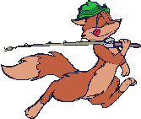



Daţi clic pe imaginile din poveste şi veţi descoperi mesajul poveştii.

Slide 26
BINELE ÎNVINGE RĂUL.

Slide 27

BINELE PE OM ÎL SCAPĂ
DE FOC ŞI DE APĂ.

Slide 28
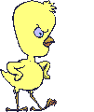
Greşit !!!
Ce e în mintea ta?
Întoarce-te la imagini!

Slide 29
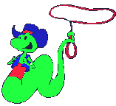
Aruncă binele tău
în dreapta şi în stânga
şi la nevoie ai să îl găseşti.

Slide 30
Material realizat de inv. Elisabeta Minecuta
Citiţi întreaga poveste!

